Slide 1
SK ONS 삼성산고지 30M 철탑 테스트

Slide 2
Test Case
저장 공간의 한계로 후반 부분의 데이터 저장
No. | 차폐 여부 | 전원 on/off 시간 | 데이터 추출 시간
TC1 | X | 08-02 10:42:29 ~ 08-03 10:21:52 | 약 6시간 16분
TC2 | O | 08-02 10:42:11 ~ 08-03 10:21:29 | 약 6시간 7분

Slide 3
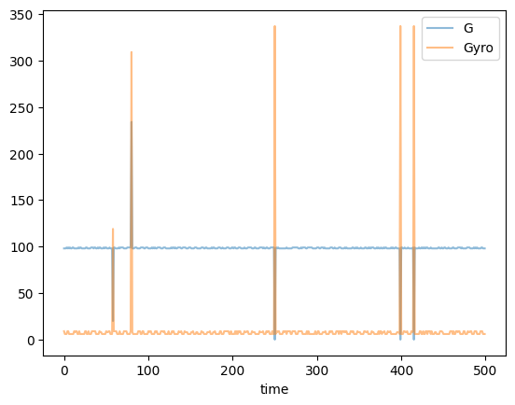
TC1
현장 상황 : 철탑 위에 제품 고정
Error point 발생 (0.12073%) [Over_error :0.04269% , Under_error : 0.07804%]
  전체 데이터 길이= 1128960개 중 Error_Point 1363개 발생 (under_point 881+over_point 482)
  해당 포인트에서 G, Gyro 값 모두에 영향을 미침
  Error point 발생 직후 fall_count가 증가하였으나, 최대 3까지 증가

Slide 4
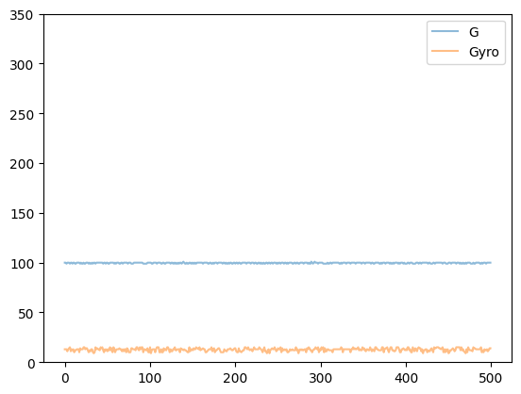
TC2
현장 상황 : (센서 차폐)철탑 위에 제품 고정
Error point 발생하지 않음
  전체 데이터 길이= 1103283개 중 Error_Point 0개 발생
  특이 데이터 0개

Slide 5
분석결과
No. | 차폐 여부 | Error_Piont | 비고
TC1 | X | Error_Point 1363개 (under_point 881+over_point 482) | 약 6시간 16분
TC2 | O | Error_Point 0개 (under_point 0+over_point 0) | 약 6시간 7분
결론 : 데이터 분석결과 차폐를 통한 전자파 방해 방지 처리를 함으로써,
에러 발생을 막을 수 있음을 확인. 유의미한 사용결과 도출.

